Slide 1
모바일웹+웹앱+하이브리드앱 입문
CH 02
HTML5 기초 다지기

Slide 2
모바일웹+웹앱+하이브리드앱 입문
HTML5 개요
HTML5 태그
HTML5 미디어 태그
HTML5 공간분할 태그와 시맨틱 태그
요약
>> 학습목표 <<
HTML5 문서의 구조와 기본요소, 명세 방법을 이해한다.
HTML5의 기본 태그와 글자, 목록, 링크, 테이블 태그 사용 방법을 알아본다.
이미지, 오디오, 비디오 태그를 포함한 미디어 태그 사용 방법을 살펴본다.
공간분할 태그와 시맨틱 태그를 활용한 레이아웃 구성 방법을 이해한다.

Slide 3
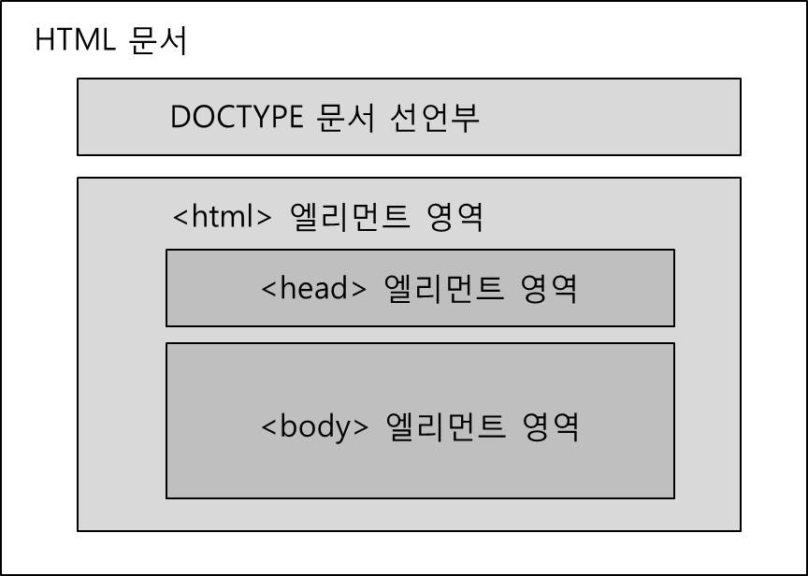
1.1 HTML5 문서
1.HTML5 개요 p.46
HTML5 문서의 구조
DOCTYPE
'Document Type'의 줄임말로 문서 유형을 지정
HTML5 태그는 아니지만 HTML5 문서라면 반드시 명세
어떤 HTML5 태그보다도 먼저 문서의 맨 앞에 선언됨
문서 선언부를 제외하고는 <html> 시작 태그로 시작해서 문서 내용들이 명세되고 마지막 </html> 종료 태그로 끝남
<html> 태그 안에는 <head>와 </head> 태그 쌍이 먼저 오고, <body>와 </body> 태그 쌍이 그 다음에 한 번씩만 올 수 있음

Slide 4
HTML5 문서 예
1.HTML5 개요 p.47
<!DOCTYPE html> 선언 : 웹 브라우저에게 HTML5로 작성되었음을 알림
HTML5 문서 자체는 아스키(ASCII) 코드로 구성된 일반 텍스트 파일임
문서 작성은 일반 텍스트 편집기를 이용하면 가능
파일 확장자를 .html이나 .htm으로 저장
웹 브라우저로 읽어 들이면 해석하고 변환한 HTML5 문서 결과를 확인할 수 있음
[예제2-1] HTML5 문서 작성하기 | /ch02/html5-tag.html
<!DOCTYPE html> <!-- 문서 유형 선언 --> <html> <!-- HTML5 문서의 시작 --> <head> <!-- 머리글(문서 설명 정보)의 시작 --> <meta charset=”utf-8”> <!-- 문서의 인코딩 설정 --> <title>HTML5 문서 제목</title> <!-- 문서 제목(브라우저 상단에 표시됨) --> </head> <!-- 머리글의 종료 --> <body> <!-- 문서 본문 시작 --> <h1>HTML이란?</h1> <!-- 문서 본문(글 제목) --> HyperText Markup Language의 약어 <!-- 문서 본문(글 내용) --> </body> <!-- 문서 본문 종료 --> </html> <!-- HTML5 문서의 끝 -->

Slide 5
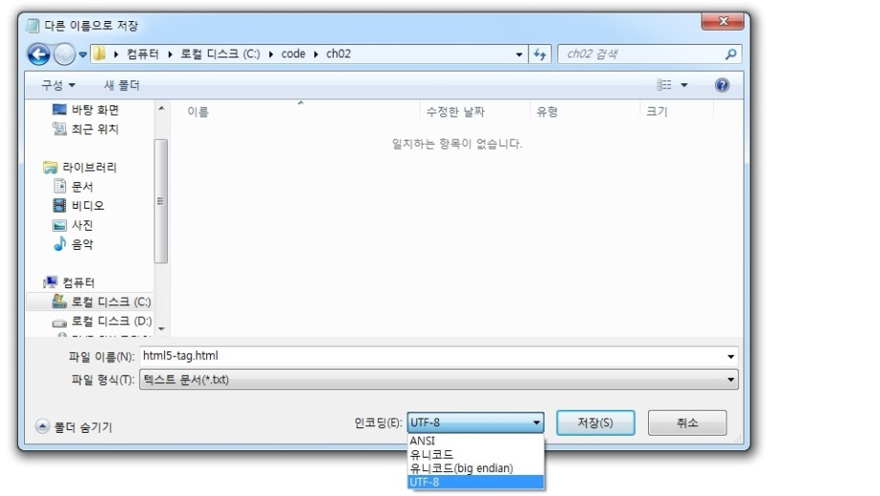
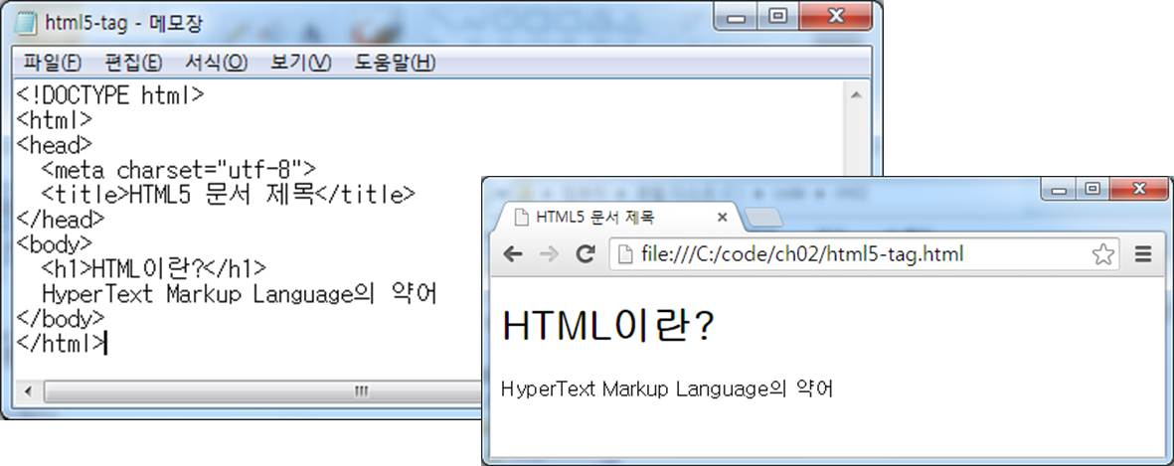
HTML5 문서 작성과 실행
1.HTML5 개요 p.48
[예제2-1] 'html5-tag.html' 문서
메모장을 사용하여 작성
크롬 브라우저를 통해 해석되어 표시
HTML5 문서 저장시 파일의 인코딩 형식을 'utf-8'로 설정하도록 한다.

Slide 6
1.2 HTML5의 기본 요소
1.HTML5 개요 p.50
[표 2-1] HTML5의 5가지 기본 요소
요소 | 의미 | 코드 예
태그(tag) | ‘<’와 ’>’로 둘러싸인 문자열 시작태그(< >)와 종료태그(</ >)로 구성 문서 표현 방식을 지시 | <title>웹문서내용</title>
내용(content) | 태그로 둘러싸인 문자열 | <title>웹문서내용</title>
엘리먼트(element) | 태그와 내용을 포함한 전체 문자열 HTML 문서의 기본 구성 단위 (상위)엘리먼트 안에 (하위)엘리먼트가 계층적으로 포함될 수 있음 | <title>웹문서내용<title>
속성(attribute) | 엘리먼트의 상세한 표현(기능) 설정 사항을 지시 시작 태그 안에 사용 | <title color="red"></title>
속성값(value) | 속성값(' '또는 " "로 감싸야 함) | <title color="red"></title>

Slide 7
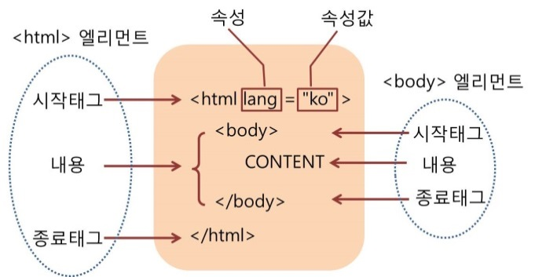
엘리먼트 형식
1.HTML5 개요 p.50
엘리먼트
HTML5 문서는 기본적으로 엘리먼트들의 모임
하나의 웹 문서는 다양한 유형의 엘리먼트 조각으로 분리될 수 있음
엘리먼트 명세 형식
[그림 2-4] <html> 엘리먼트의 구성 요소
<시작태그 속성1="속성값1" . . . 속성n="속성값n"> 내용 </종료태그>

Slide 8
태그와 엘리먼트
1.HTML5 개요 p.50
혼란발생 => 내용은 문서마다 다르지만 관련된 태그는 한정되어 반복 사용되므로 엘리먼트를 지칭할 때 태그 명을 주로 사용하기 때문
태그(tag)
웹 브라우저가 해석해야 할 대상
엘리먼트의 시작과 끝을 지정하는 엘리먼트 구성 요소 중의 하나
엘리먼트 내용에 대한 의미나 역할을 표현하는 일종의 '명령어‘
엘리먼트(element)
문서의 논리적인 구성 요소
서로 관련된 태그 조각과 내용 조각들의 조합
태그는 '형식'을, 엘리먼트는 '형식+내용'을 의미

Slide 9
1.3 HTML5 마크업 명세 규칙
1.HTML5 개요 p.51
엘리먼트의 맨 앞에 시작 태그가 위치하며 종료 태그가 맨 끝에 위치
태그는 엘리먼트 내용을 감싸는 역할
태그는 보통 시작 태그와 종료 태그의 쌍으로 명세
태그 이름은 대소문자를 구분하지 않음
엘리먼트 안에 또 다른 엘리먼트가 포함될 수 있음(엘리먼트 간에 상위 엘리먼트(태그)와 하위 엘리먼트(태그)의 계층 관계가 존재 )
태그들은 서로 겹치지 않게 모든 하위 태그들이 열렸다 닫혀야만 상위 태그가 닫힐 수 있음
주석은 '<!--'와 '-->' 사이에 입력
속성은 시작 태그 안에 위치하며 속성이름과 속성값(큰 따옴표(" ") 안) 명세
엘리먼트는 속성을 여러 개를 가질 수 있음

Slide 10
엔티티(entity) 코드
1.HTML5 개요 p.51
'<'나 '>'처럼 HTML5에서 특별한 의미가 부여된 문자는 웹 브라우저가 정해진 규칙에 의해 자동 해석하기 때문에 그대로는 문서 정보로 입력할 수 없음
자판으로는 입력할 수 없는 특수 기호나 특수 문자를 문서 안에 포함해야 할 경우
엔티티 문자나 엔티티 숫자를 사용하여 특수 문자나 특수 기호를 입력
대표적인 엔티티 코드
특수문자(기호) | 엔티티 문자 | 엔티티 숫자
공백문자 | &nbsp; | &#160;
인용부호(") | &quot; | &#34;
앤퍼샌드(&) | &amp; | &#38;
~보다 작은(<) | &lt; | &#60;
~보다 큰(>) | &gt; | &#62;
저작권(©) | &copy; | &#169;

Slide 11
2.1 HTML5 기본 태그
2.HTML5 태그 p.52
[표 2-2] HTML5 기본 태그
HTML5 문서라면 기본적으로 포함하는 필수적인 태그
'빈 태그(empty tag)‘
속성과 속성값은 갖을 수 있지만 내용은 갖지 않는 태그
예) <meta>,<hr>, <br>, <img>, <area>, <input> 태그
태그 | 의미 | 기능
<html> | 문서 정의 태그 | 최상위 태그로 전체 웹 문서의 시작과 끝을 지정 하위에 <head>와 <body> 태그를 하나씩 포함
<head> | 머리말 태그 | 부가적인 정보(스타일시트와 스크립트 정보) 지정 웹 브라우저 창에 실제로 표시되지는 않음 하위에 <title>, <meta>, <link>, <style>, <script> 태그 등을 포함
<meta> | 메타 태그 | 웹 문서 정보(작성자, 형식, 인코딩 방식 등) 지정 빈 태그로 종료 태그가 없음
<title> | 제목 태그 | 웹 문서의 제목을 지정하며 브라우저 창 위쪽 타이틀바 영역에 표시
<body> | 내용 태그 | 웹 문서로 표현될 실제 내용을 지정 대부분의 내용은 실제로 웹 브라우저에 표시됨

Slide 12
2.2 글자 태그
2.HTML5 태그 p.53
[표 2-3] 글자 태그
사용 빈도가 매우 높은 가장 일반적인 태그, 일부 태그들은 스타일시트로 대체되고 있음
태그 | 의미 | 기능
<h> | 제목 글자 태그 | 내용 제목(heading)을 표시, <h1>~<h6>까지 6개 종류의 태그 사용 h 뒤의 숫자는 글자의 크기와 중요도를 나타냄 숫자가 작을수록 글자 크기는 굵고 커지며 더 중요함
<i> | 기울인 글자 태그 | 다른 글자와 구별되는 기울인 모양(italic)의 글자를 표시
<b> | 굵은 글자 태그 | 중요도와 관련 없이 글자를 진한 글꼴(bold)로 표시
<em> | 강조 태그 | 태그 내용을 강조(emphasized)해서 기울임꼴 형태로 표시
<strong> | 강조 태그 | 의미적으로 보다 강조(strongly emphasized)하기 위해 진한 글자체로 표시 <em> 태그보다도 더 강조하기 위해 사용
<small> | 작은 글자 태그 | 태그 내용을 작은 글자로 표시
<sub> | 아래 첨자 태그 | 태그 내용을 아래 첨자(subscript)로 표시
<sup> | 위 첨자 태그 | 태그 내용을 위 첨자(superscript)로 표시
<ins> | 밑줄 글자 태그 | 태그 내용을 밑줄 글자로 표시
<del> | 취소줄 글자 태그 | 태그 내용을 글자 중간 수평 줄이 그어지는 취소줄 글자로 표시
<mark> | 마크 태그 | 태그 내용을 시각적(다른 색상)으로 강조하여 표시
<p> | 문단 태그 | 태그 내용을 묶어 하나의 문단(paragraph)으로 표시 문단 앞과 뒤에 줄바꿈이 자동으로 이루어짐
<br/> | 줄바꿈 태그 | 태그 내용 사이의 물리적인 줄 바꿈(break)을 지시
<hr/> | 수평줄 태그 | 창 너비만큼 가로 방향으로 수평줄(horizontal rule)을 표시 주제 변경 경우처럼 앞·뒤 내용을 의미적으로 분리하기 위해 사용
<address> | 연락처 태그 | 연락처(이메일 주소, 웹사이트 주소)를 의미적으로 표시
<time> | 시간 태그 | 날짜와 시간 정보를 의미적으로 표시

Slide 13
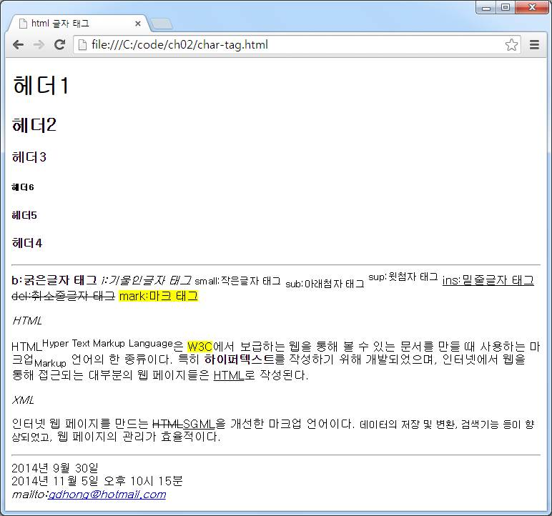
[예제2-2] HTML5 글자태그 적용하기
2.HTML5 태그 p.55
[그림 2-5] char-tag.html의 실행 결과(예제2-2)

Slide 14
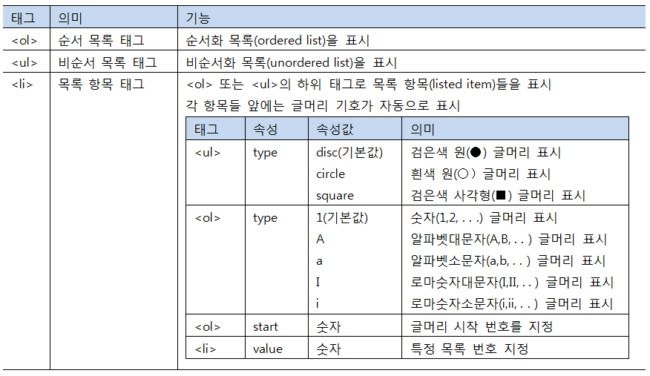
2.3 목록 태그
2.HTML5 태그 p.56
[표 2-4] 목록 태그

Slide 15
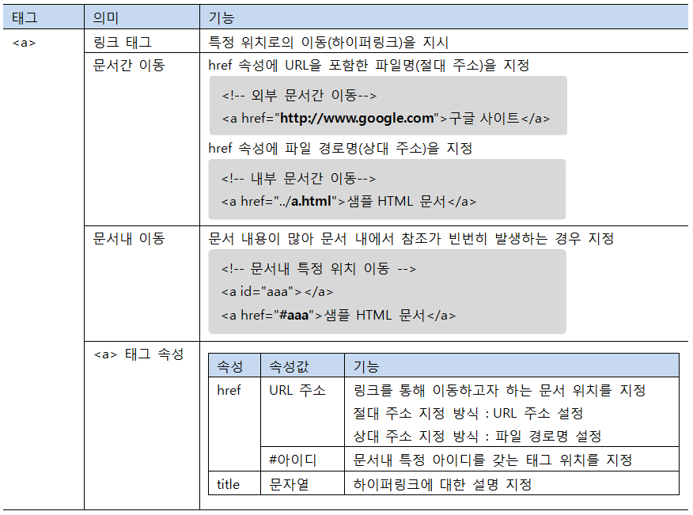
2.4 링크 태그
2.HTML5 태그 p.57
[표 2-5] 링크 태그

Slide 16
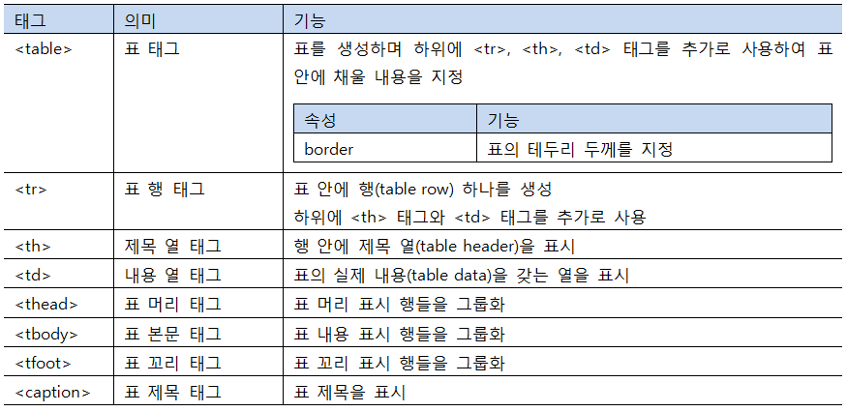
2.5 테이블 태그
2.HTML5 태그 p.58
[표 2-6] 테이블 태그

Slide 17
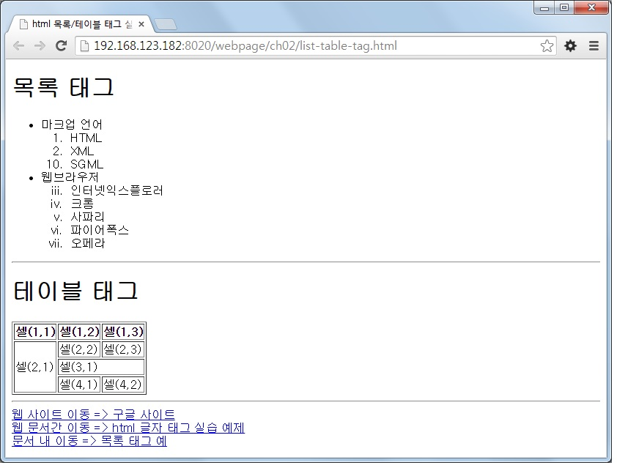
[예제2-3] HTML5 목록/링크/테이블 태그 적용하기
2.HTML5 태그 p.60
[그림 2-6] list-table-tag.html의 실행 결과(예제2-3)

Slide 18
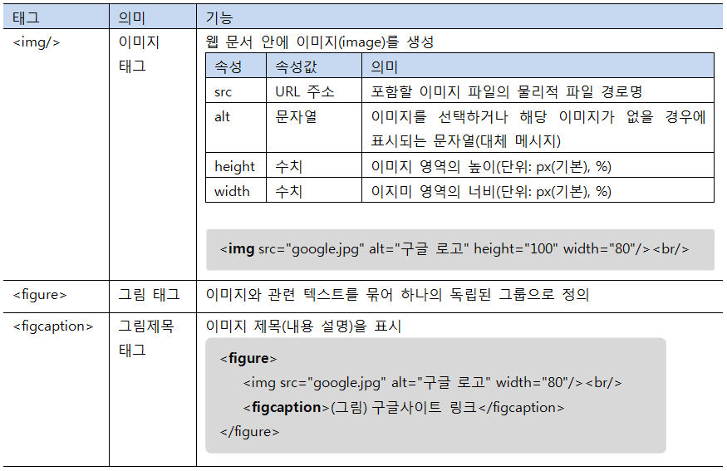
3.1 이미지 관련 태그
3.HTML5 미디어 태그 p.61
[표 2-7] 이미지 태그

Slide 19
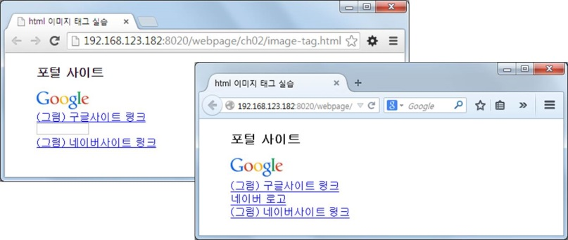
[예제2-4] HTML5 이미지태그 적용하기
3.HTML5 미디어 태그 p.63
[그림 2-7] image-tag.html(예제2-4)

Slide 20
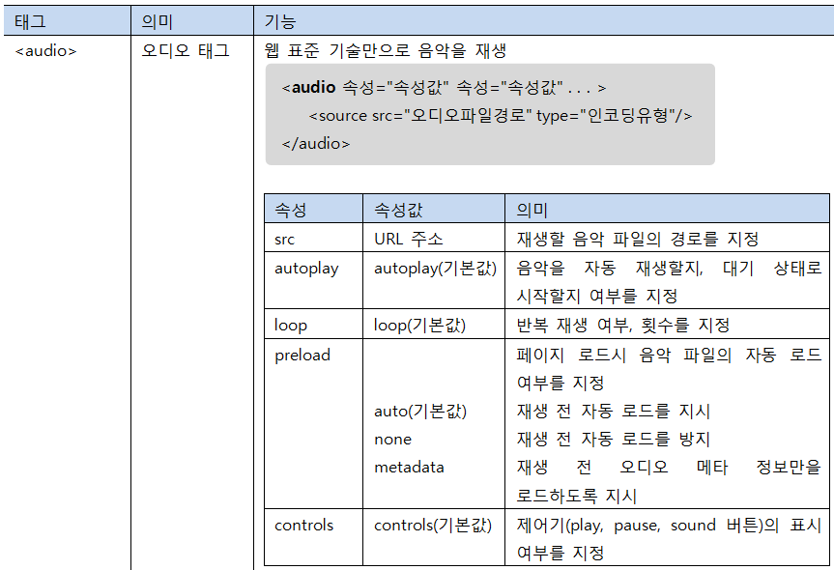
3.2 오디오 관련 태그
3.HTML5 미디어 태그 p.63
[표 2-8] 오디오 태그

Slide 21
<audio> 태그
3.HTML5 미디어 태그 p.64
<img> 태그와 사용 방법이 비슷
src 속성은 재생할 음악 파일의 물리적 파일 경로명을 지정
controls 속성은 화면에 제어기(player)를 표시하는 역할을 하며 브라우저마다 제어기 모양이 조금씩 다름
autoplay, loop, controls 속성은 속성명과 속성 기본값이 같아 속성값을 생략하고 속성명만 명세해도 똑같이 동작한다.
예)
예)
반복 횟수만 제한 없이 반복 재생되는 점을 제외하고는 앞의 예와 동일하게 실행
<audio autoplay loop="2" src="audio.mp3" preload="auto" controls> </audio>
<audio autoplay="autoplay" loop="loop" src="audio.mp3" controls="controls"> </audio>

Slide 22
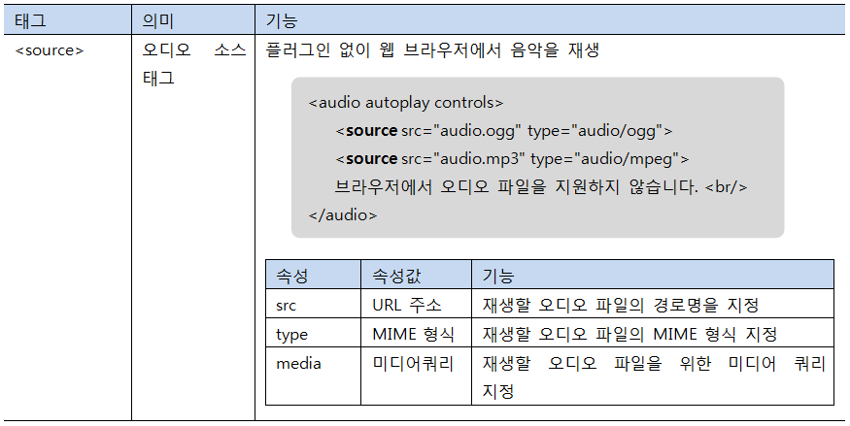
오디오 소스 태그
3.HTML5 미디어 태그 p.64
<source> 태그
웹 브라우저가 지원하지 않거나 관련 코덱이 설치되지 않은 경우, 특정 오디오 파일이 재생되지 않을 수 있다
<audio> 태그의 src 속성을 대신해서 사용
여러 개의 오디오 파일을 반복해서 지정
<source> 태그 안의 오디오 파일을 순서대로 검사하면서 지원하는 파일 형식을 만나면 더 이상 다음 파일을 확인하지 않고 바로 해당 파일을 재생
[표 2-9] 오디오 소스 태그

Slide 23
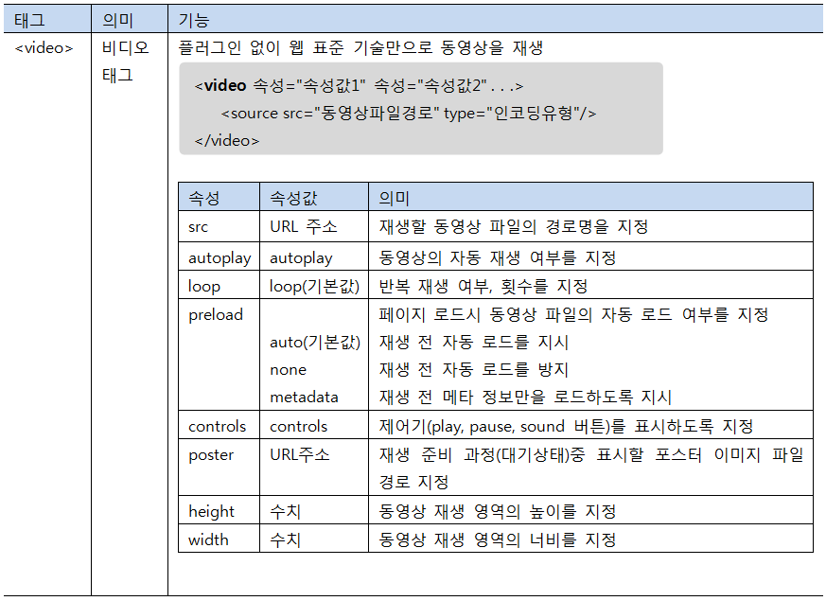
3.3 비디오 관련 태그
3.HTML5 미디어 태그 p.66
<video> 태그만으로 동영상도 쉽게 삽입
[표 2-10] 비디오 태그

Slide 24
<video> 태그
3.HTML5 미디어 태그 p.66
예)
autoplay 속성을 지정함으로써 페이지를 읽어 들임과 동시에 바로 비디오 파일이 자동 재생
재생 이전에 동영상이 로딩되고 있는 동안 poster 속성값으로 지정된 이미지가 표시
autoplay와 controls 속성의 경우, 속성값을 생략 가능
예)
preload 속성이 'metadata' : 비디오 크기, 첫 프레임, 관련 정보 등이 재생 전에 로드되기 때문에 화면에 비디오 내용이 미리 표시
preload 속성이 'none' : 화면에 아무 내용도 미리 표시되지 않음
사용자가 제어기를 조작해야만 내용이 표시됨
<video autoplay src="video.mp4" controls width="320" height="240" poster="audio.jpg"> </video>
<video src="video.mp4" controls width="320" height="240" preload="metadata"> </video>

Slide 25
비디오 소스 태그
3.HTML5 미디어 태그 p.67
웹 브라우저마다 지원하는 동영상 파일 형식이 다양함
많이 사용되는 동영상 파일 형식들을 <source> 태그를 사용하여 모두 명세
명세한 비디오 형식을 모두 지원하지 않는 브라우저를 위해 표시할 메시지도 마지막에 추가
<source> 태그는 <audio> 태그와 동일하게 <video> 태그에서도 하위 태그로 사용
<video autoplay controls> <source src="video.webm" type="video/webm"> <!-- 1순위 --> <source src="video.mp4" type="video/mp4"> <!-- 2순위 --> <source src="video.ogg" type="video/ogg"> <!-- 3순위 --> 브라우저에서 비디오 파일을 지원하지 않습니다. <br/> <!-- 4순위 --> </video>

Slide 26
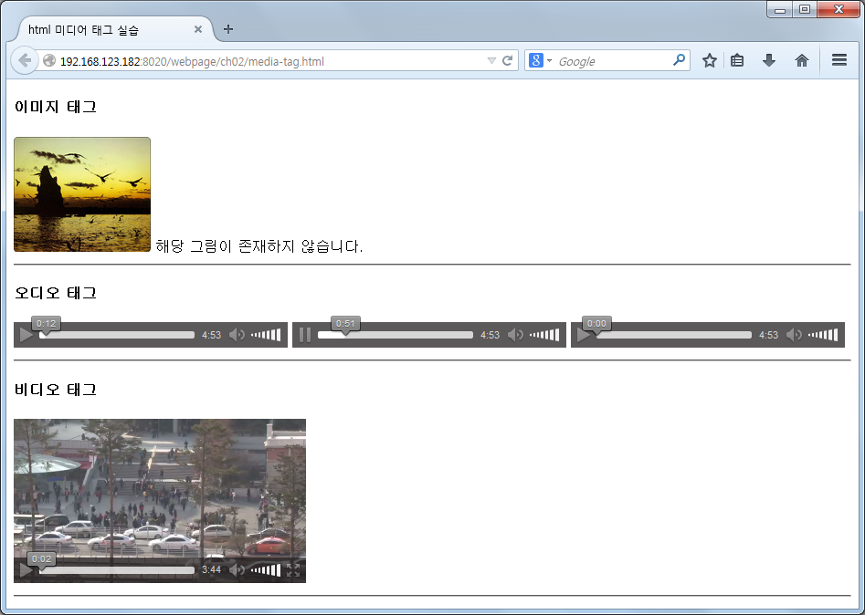
[예제2-5] HTML5 미디어 태그 적용하기
3.HTML5 미디어 태그 p.69
[그림 2-8] media-tag.html의 실행 결과(예제2-5)

Slide 27
4.1 공간 분할 태그
4.HTML5 공간분할태그와 시맨틱태그 p.69
공간 분할 태그
태그 자체의 특별한 의미나 기능이 없이 단지 페이지 공간 분할의 단위로 사용
같은 공간에 위치할 엘리먼트들을 담는 컨테이너(container)의 역할
여러 하위 태그들을 특정 공간에 그룹화하여 공간 배치를 쉽게 하도록 함
예) <div>와 <span> 태그
<div>와 <span> 태그
그룹화된 공간을 하나의 단위로 하여 스타일을 적용하면 웹 문서 전체의 레이아웃을 쉽게 구성할 수 있음
<div> 태그
공간 분할을 위해 가장 많이 사용되는 태그
태그들을 묶어 그룹화하는 컨테이너로서 전체 문서를 구조화함
스타일시트와 결합하면 그룹에 속한 태그들을 한번에 모두 같은 스타일로 적용 가능
<span> 태그
내용 일부를 다른 엘리먼트들과 분리하고자 할 때 사용
내용을 강조하거나 각기 다른 스타일을 적용할 수 있음

Slide 28
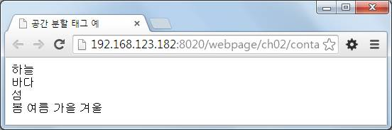
공간 분할 태그의 표시 형식
4.HTML5 공간분할태그와 시맨틱태그 p.70
공간 분할 태그의 표시 형식
블록 형식과 인라인 형식
줄바꿈 여부가 블록 형식과 인라인 형식을 구분하는 가장 큰 기준
일반 태그들도 블록 형식과 인라인 형식의 공간 분할 방식을 적용 받음
<body> <div>하늘</div> <div>바다</div> <div>섬</div> <span>봄</span> <span>여름</span> <span>가을</span> <span>겨울</span> </body>

Slide 29
공간 분할 형식
4.HTML5 공간분할태그와 시맨틱태그 p.70
보통 블록 형식 태그들을 하나로 묶어 감쌀 때는 <div> 태그를, 내부에 인라인 형식 태그들을 감쌀 때는 <span> 태그를 사용
[표 2-11] 공간 분할 형식
형식 | 태그 | 기능
블록 형식 | <div> | 블록(block) 형식으로 공간을 분할하는 영역을 정의 영역 공간이 매번 줄바꿈이 되어 새로운 행에 생성되는 방식 하위에 다른 블록 형식 태그나 인라인 형식 태그를 포함할 수 있음
 | 일반태그 | <div>, <h1>~<h6>, <p>, <table>, <ul>, <ol>, <li>, <form>
인라인 형식 | <span> | 인라인(inline) 형식으로 공간을 분할하는 영역을 정의 영역 공간이 입력 내용의 길이만큼만 차지하면서 줄바꿈 없이 같은 줄에 계속 추가되는 방식 반드시 블록 형식 태그의 하위에 포함되어야 하며 하위에 블록 형식 태그를 포함할 수 없음
 | 일반태그 | <span>, <img>, <a>, <input>, <i>, <b>, <strong>, <small>, <sub>, <sup>, <ins>, <del> (단, HTML5에서는 <a> 태그 내부에 <h1>~<h6>,<p>,<ul>,<ol> 등의 블록 형식 태그를 포함할 수 있음)

Slide 30
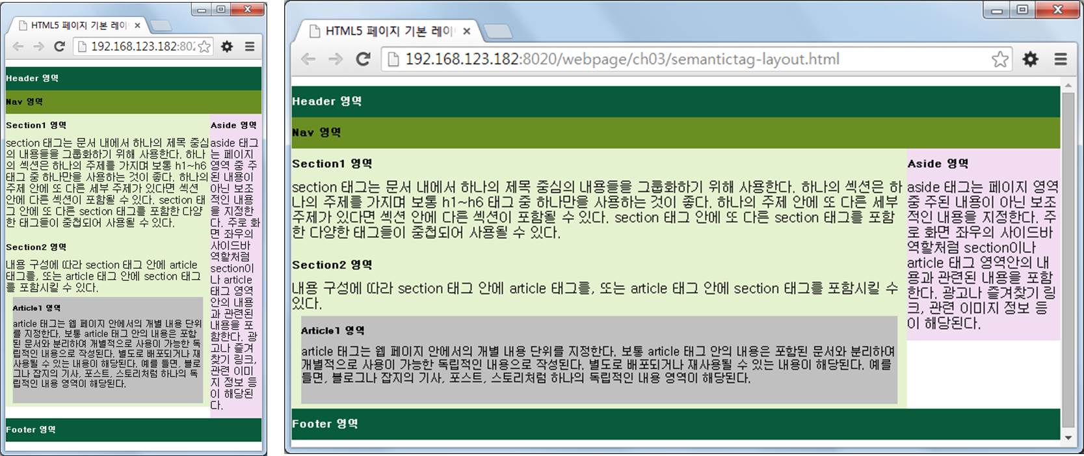
4.2 시맨틱 태그
4.HTML5 공간분할태그와 시맨틱태그 p.71
HTML5 : 웹 페이지 구성 방식의 변화도 포함
문서에 정보의 의미도 함께 고려하도록 함
<div> 태그를 세분화하여 각 태그에 의미를 부여함으로써 페이지를 의미 단위로 분할
시맨틱 태그(semantic tag)
태그만으로 문서를 쉽게 이해할 수 있도록 의미를 부여한 새로운 태그
어떤 표현이나 행위를 지시하기 보다는 웹 문서의 내용이 담고 있는 의미를 명확히 전달할 목적으로 만들어진 태그
[그림 2-9] 시맨틱 태그 적용 웹

Slide 31
시맨틱 태그
4.HTML5 공간분할태그와 시맨틱태그 p.71
[표 2-12] 시맨틱 태그
시맨틱 태그 | 의미 | 기능
<header> | 머리말 영역 | 페이지(혹은 내용) 상단의 머리말을 지정 페이지 제목, 소개 글이나 로고 이미지 등이 포함 <body>,<section>,<article> 태그 안에도 여러 번 포함 가능
<nav> | 메뉴 영역 | 페이지 이동을 위한 메뉴 영역을 지정 이전 페이지, 다음 페이지, 특정 페이지나 사이트에 대한 연결 등 네비게이션 요소로 구성 <header>,<aside>,<footer> 태그 안에도 여러 번 포함 가능
<aside> | 보조 영역 | 페이지의 좌,우 측면 공간 같은 보조 영역을 지정 광고나 즐겨찾기 링크, 관련 이미지 정보 등을 제공 <section>,<article> 태그 안의 내용과 간접적으로 관련된 내용을 포함
<section> | 형식적 구분 영역 | 제목을 갖는 연관된 내용 영역을 지정 하나의 제목(<h1>~<h6> 태그)을 중심으로 내용들을 그룹화 <section> 태그 안에 또 다른 <section> 태그를 포함한 다양한 태그들이 중첩되어 사용
<article> | 내용적 구분 영역 | 독립적인 개별 내용 영역을 지정 블로그나 댓글, 신문, 잡지의 기사 등을 제공 별도로 배포되거나 재사용 가능한 내용으로 그룹화 <section> 태그와 <article> 태그 사이의 중첩 가능
<footer> | 꼬리말 영역 | 페이지(혹은 내용) 하단의 꼬리말을 지정 작성자와 작성 날짜, 저작권 등 웹 페이지 관련 추가 정보들을 포함

Slide 32
4.3 HTML5 레이아웃의 변화
4.HTML5 공간분할태그와 시맨틱태그 p.73
기존 레이아웃 방식
모든 레이아웃 영역을 <div> 태그를 사용하므로 세부적인 구별이 어려움
<div> 태그의 id 속성값으로 의미를 표시하거나 class 속성값으로 의미를 표현
시맨틱 레이아웃 방식
레이아웃 영역을 시맨틱 태그를 이용하여 구분
<div> 태그를 여러 시맨틱 태그로 세분화하여 표시
아이디(또는 클래스) 이름들을 표준 시맨틱 태그로 정의함으로써 문서의 의미 구조를 명확하고 간결하게 표현하도록 개선

Slide 33
레이아웃 방식 비교
4.HTML5 공간분할태그와 시맨틱태그 p.73
<!-- 기존 레이아웃 방식 --> <!DOCTYPE html> <html> <head> <meta charset="utf-8"> <title>과거 HTML 레이아웃</title> </head> <body> <div id="header"> . . . </div> <div id="nav"> . . . </div> <div id="sidebar"> . . . </div> <div id="section1"> . . . <div id="article"> . . . </div> </div> <div id="section2"> . . . <div id="section2_1"> . . . </div> </div> <div id="footer"> . . . </div> </body> </html>
<!-- 시맨틱 레이아웃 방식 --> <!DOCTYPE html> <html> <head> <meta charset="utf-8"> <title>HTML5 레이아웃</title> </head> <body> <header> . . . </header> <nav> . . . </nav> <aside> . . . </aside> <section id="section1"> . . . </article> . . . </article> </section> <section id="section2"> . . . <section id="section2_1"> . . . </section> </section> <footer> . . . </footer> </body> </html>

Slide 34
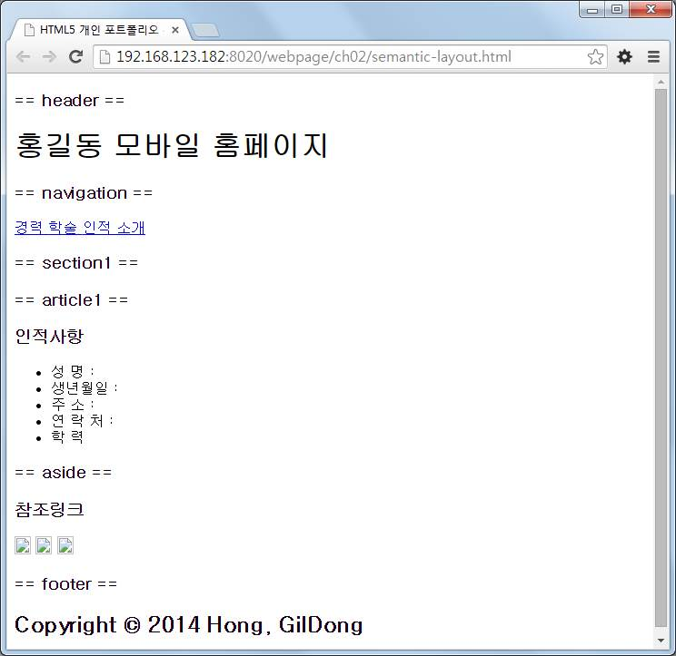
4.4 시맨틱 레이아웃 작성하기
4.HTML5 공간분할태그와 시맨틱태그 p.74
[실습2-1] 시맨틱 레이아웃 작성
[그림 2-10] semantic-layout.html의 실행 결과(실습2-1)

